Slide 2
I_I_
_ČN_C_
_OR_EA
_ _ LA_ _ n
_ AP_ _ Y

Slide 3
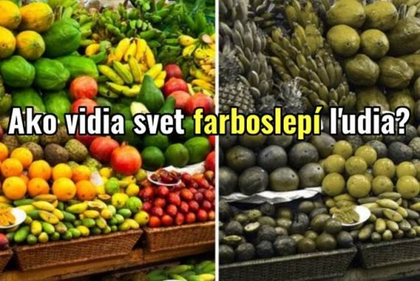
DALTONIZMUS
Recesívne
Viazané na pohlavný
Chromozóm X

Slide 4
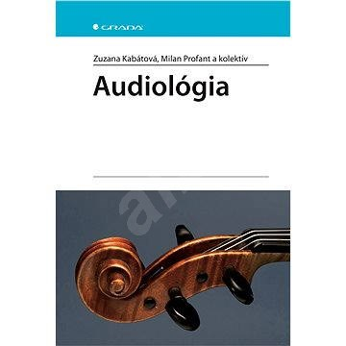
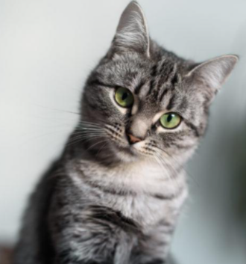
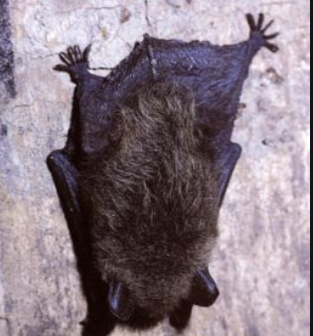
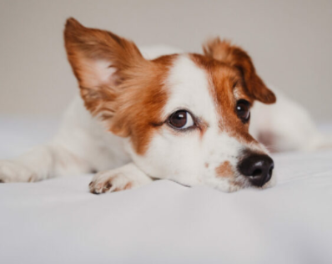
NEDOSLÝCHAVOSŤ
HLUCHOTA

Slide 5
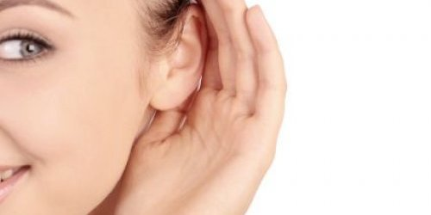



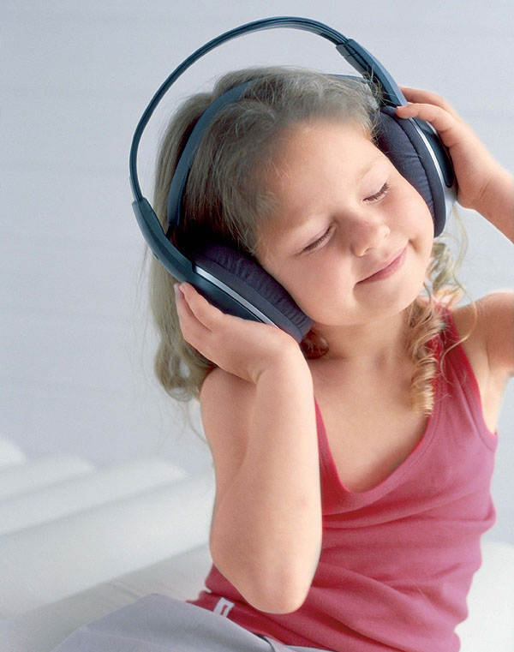

sluch
Mgr. Ivana Sokolská

Slide 6
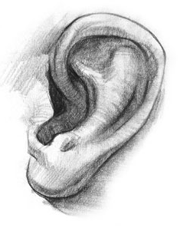
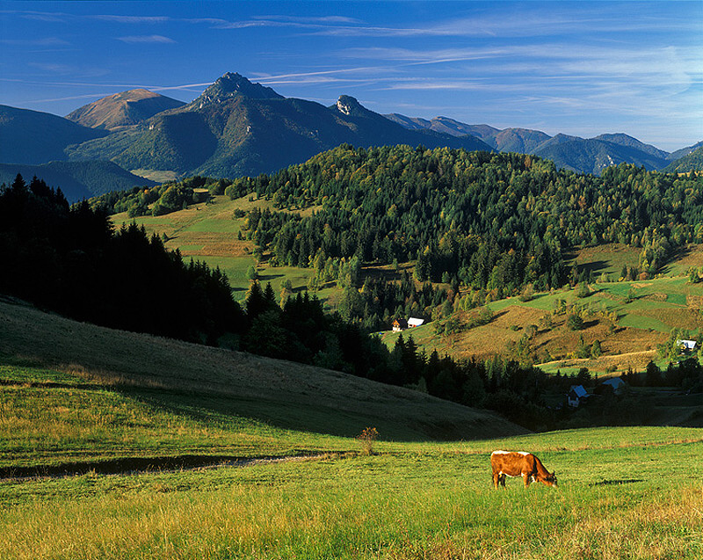
ORGÁN
AURIS
2.

Slide 7
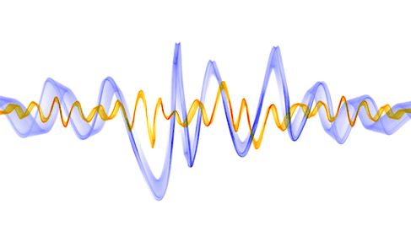
16 – 20 000 Hz

Slide 8
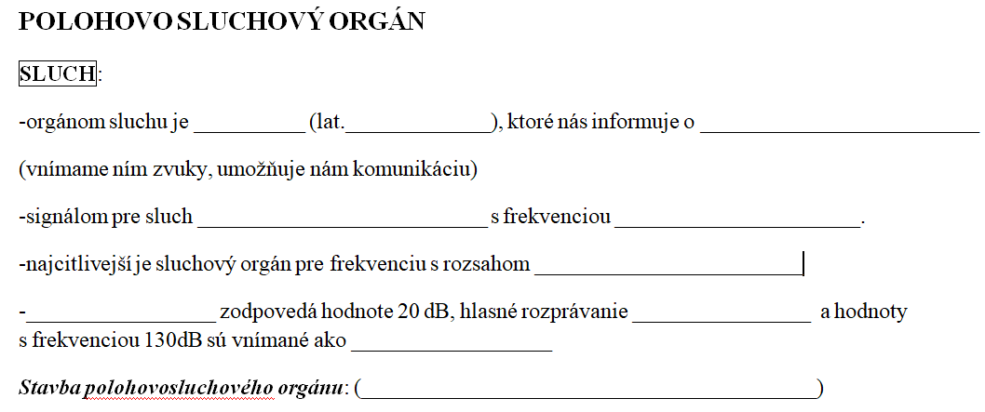

Slide 9
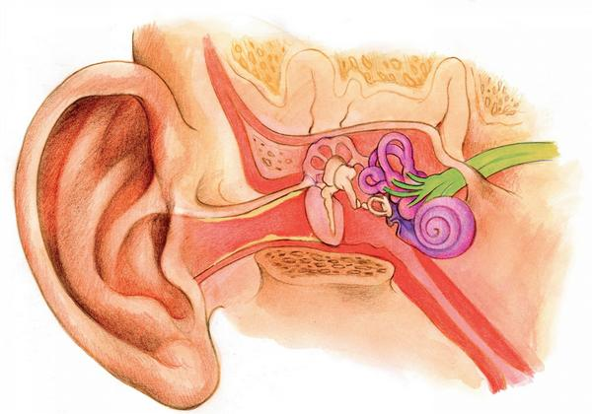
Stavba polohovosluchového orgánu
AURIS MEDIA
AURIS INTERNA
AURIS EXTERNA

Slide 10
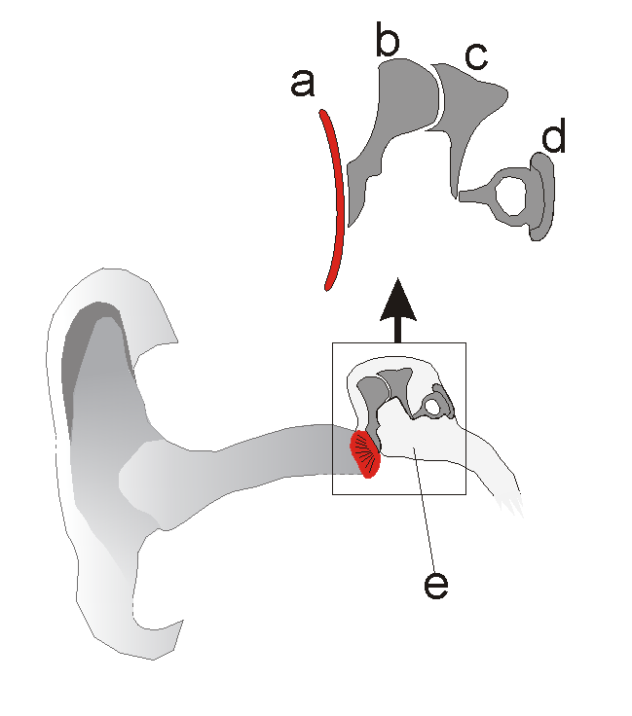
a) bubienok b) kladivko c) nákovka d) strmienok e) stredné ucho
-Membrana tympani
-Malleus
-Incus
-Stapes

Slide 13
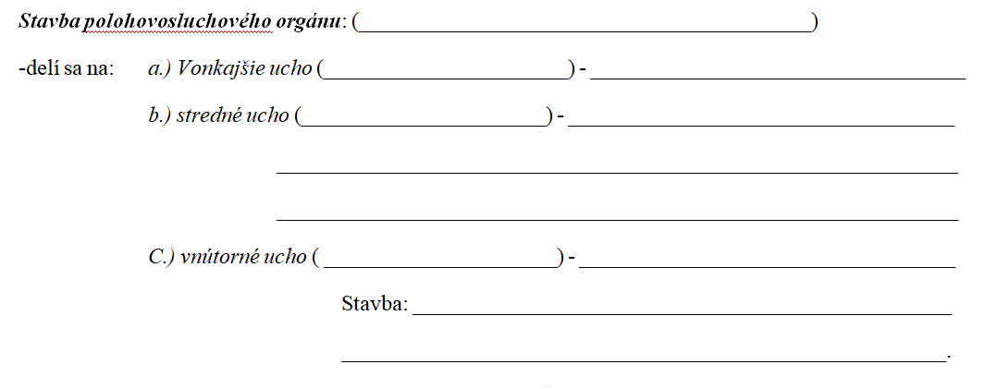
ORGANUS STATOACUSTICUS

Slide 14
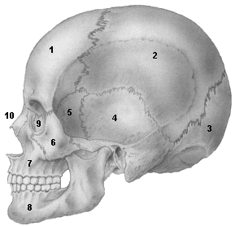
Statokinetický receptor
endolymfa

Slide 15
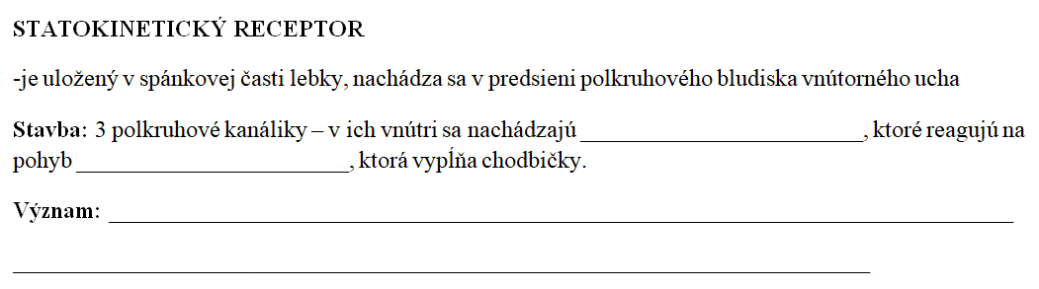

Slide 16

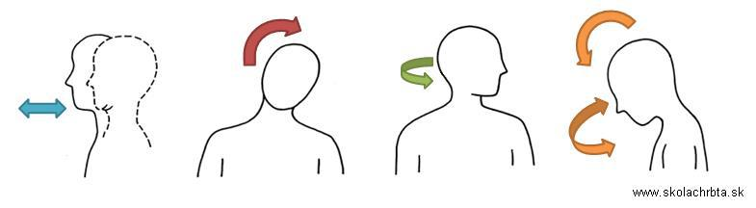
Význam

Slide 17
AKTIVITA: TESTOVANIE SLUCHU

Slide 18
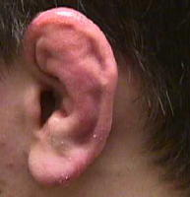
Poranenie ušnice

Slide 19
Poruchy sluchu
Senzoroneurálna
Prevodová
Zmiešaná
Neurálna

